Slide 1

UBND PHƯỜNG PHƯỜN PHÚC LỢI
TRƯỜNG MẦM NON HOA SỮA
Lĩnh vực Phát triển nhận thức
Làm quen với toán
Đề tài: Xếp tương ứng 1:1
Giáo viên: Nguyễn Thị Chung

Slide 2
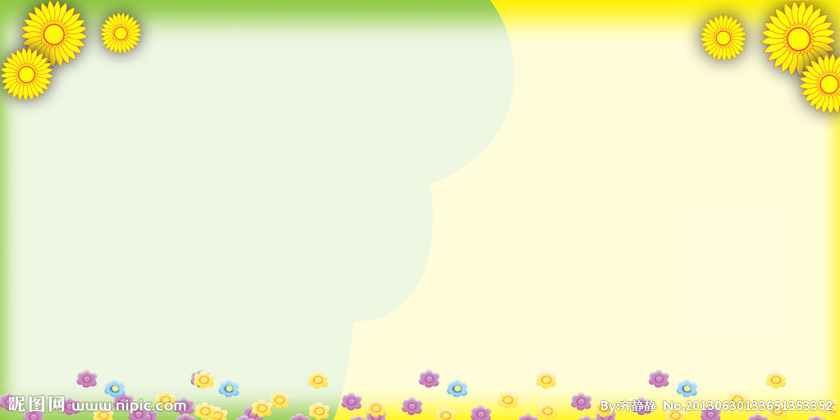

3
2
4
5
1

Slide 3







Slide 4


Slide 5


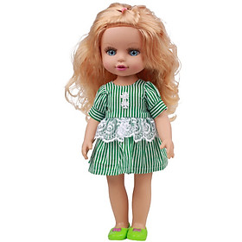

Slide 6




Slide 7
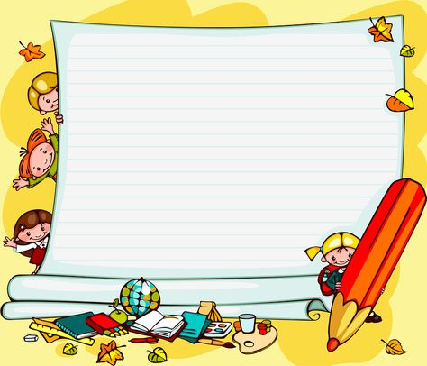
Trò chơi: Ai thông minh hơn

Slide 8
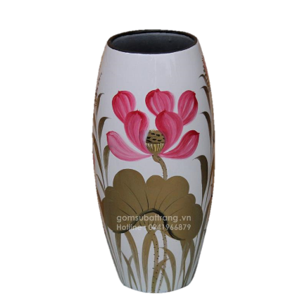
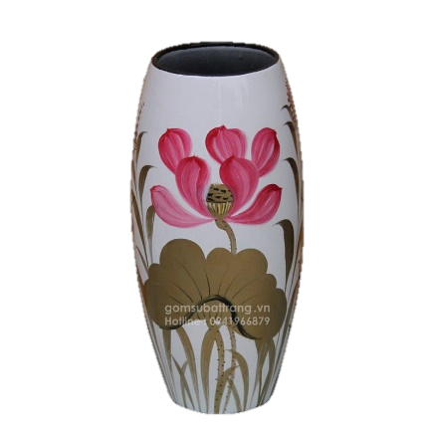

Đâu là cách ghép đôi tương ứng 1:1
Đáp án 1: 1 lọ hoa- 1 bông hoa
Đáp án 2: 1 lọ hoa- 2 bông hoa
Đáp án 3: 2 lọ hoa- 1 bông hoa

Slide 9
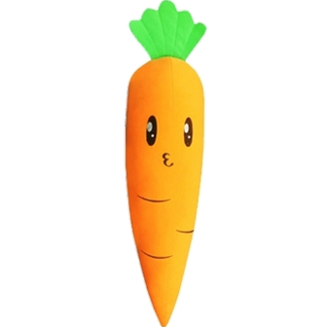
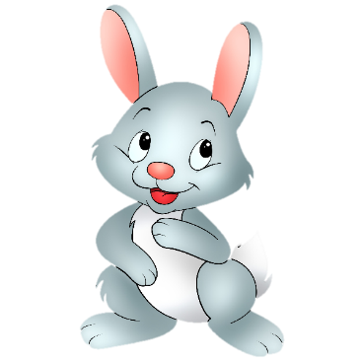

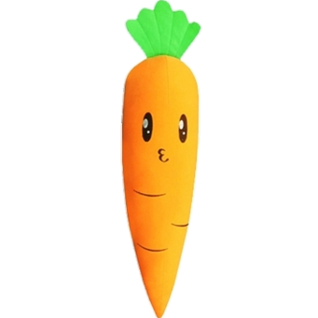



Điền vào chỗ trống sao cho đúng quy tắc : Sếp tương ứng 1: 1
Kéo thả đáp án đúng
1
2
3

Slide 10
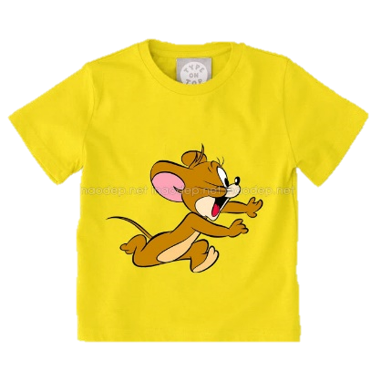
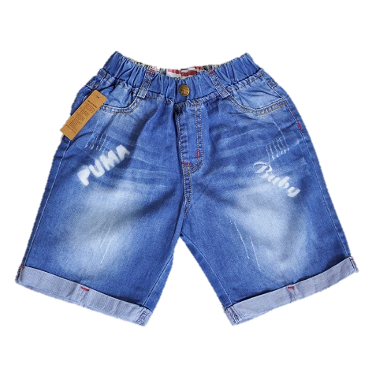
Đây có phải cách sắp xếp tương ứng 1:1 không?
Đáp án 1: Đúng
Đáp án 2: Sai

Slide 11
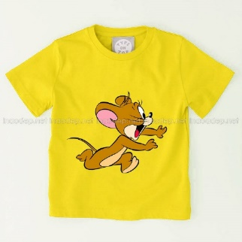
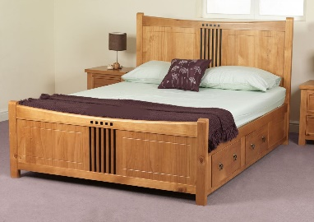
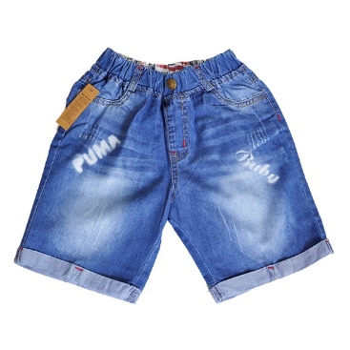
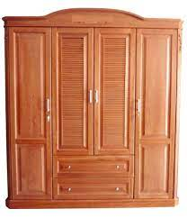
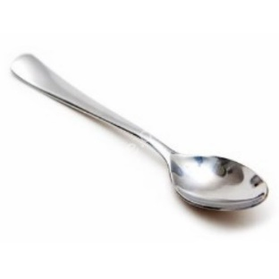
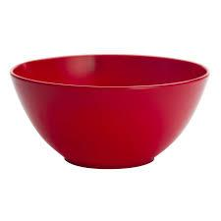
Bé hãy sắp xếp hình ảnh sau theo cách ghép tương ứng 1:1?
Ghép đôi

